Slide 1
Algorithms
Advanced
Depth First Search

Slide 2
Introduction

Slide 3
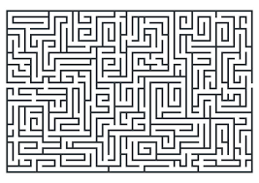
طرح مسئله
فرض کنید در مکان هستیم و
می‌خواهیم به برسیم.
سوال: مسیر خروج کدام است؟ و
چگونه آن را پیدا کنیم؟

Slide 4
چگونه این مسئله را حل کنیم؟
یک تعداد تقاطع داریم که به یکدیگر ارتباط دارند استفاده از گراف
هر تقاطع یک راس
هر مسیر یک یال (در اینجا فرص کنید بدون جهت است)
سوال: چگونه(با چه روشی، با چه الگوریتمی) گراف را جست‌و‌جو کنیم؟

Slide 5
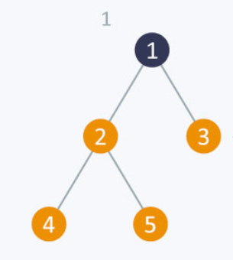
جست وجوی اول عمق

Slide 6
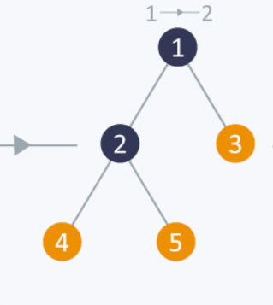
جست وجوی اول عمق

Slide 7
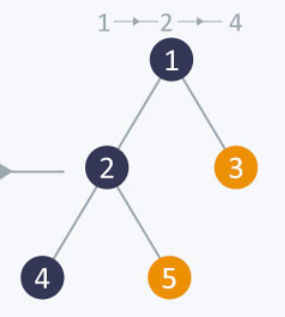
جست وجوی اول عمق

Slide 8
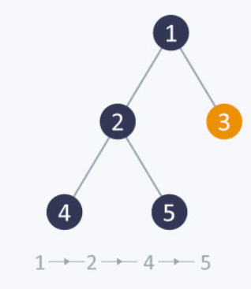
جست وجوی اول عمق

Slide 9
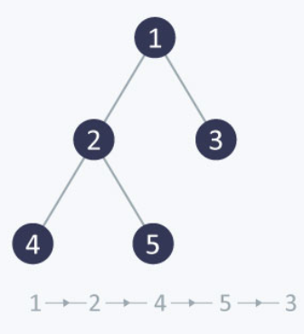
جست وجوی اول عمق

Slide 10
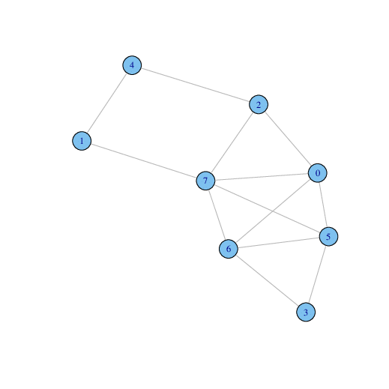
مثال
BFS: 4 – 1 – 2 – 7 – 0 – 6 – 5 – 3
DFS: 4 – 1- 7- 6 – 3 – 5- 0 -2

Slide 11
Implementation

Slide 12
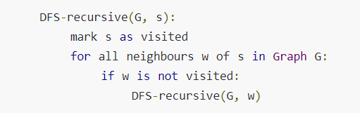
الگوریتم DFS
روش بازگشتی

